Slide 1
Materiał edukacyjny - przeciwdziałanie emisjom
Niniejszy materiał edukacyjny powstał w ramach projektu „Uczymy się przeciwdziałać emisjom”
dofinansowanego ze środków NFOŚiGW oraz WFOŚiGW w Białymstoku z Programu Regionalnego Wsparcia Edukacji Ekologicznej
Grajewo, luty 2024 r.

Slide 2
Projekt „Uczymy się przeciwdziałać emisjom”
Stowarzyszenie Samorządów Dorzecza Biebrzy zgodnie z umową dotacji nr 1334/23/BEE/ECP445/DEE z dnia 13 stycznia 2023 r. zainicjowało projekt pn. „Uczymy się przeciwdziałać emisjom” w ramach programu priorytetowego „Program Regionalnego Wsparcia Edukacji Ekologicznej” z udziałem środków udostępnionych przez Narodowy Fundusz Ochrony Środowiska i Gospodarki Wodnej w Białymstoku. Wartość projektu wynosi 166 660,00 zł, w tym: dotacja - 149 994,00 zł, środki własne - 16 666,00 zł.
Cele projektu:
podniesienie świadomości ekologicznej,
upowszechnienie wiedzy,
aktywizacja społeczna,
wzbogacenie oferty edukacyjnej szkół zaangażowanych w realizację zadania i wzmocnienie ich atrakcyjności kształcenia,
informowanie o działaniach NFOŚiGW oraz WFOŚiGW w Białymstoku,
promocja Programu „Czyste Powietrze”,
budowanie społeczeństwa obywatelskiego i kształtowanie jego postaw proekologicznych w zakresie przeciwdziałania emisjom wśród mieszkańców powiatu grajewskiego.

Slide 3
Projekt „Uczymy się przeciwdziałać emisjom”
Działania projektowe:
warsztaty ekologiczne pn. „Czyste powietrze - przeciwdziałanie emisjom”,
konkurs wiedzy pn. „Wiem jak przeciwdziałać emisyjności”,
konkurs plastyczny pn. „Walka ze smogiem - unikanie emisji powierzchniowej”,
konkurs na wykonanie spotu informacyjnego pod hasłem „Program Czyste Powietrze”,
szkolenia pn. „Czyste powietrze - przeciwdziałanie emisjom”,
wyjazdy edukacyjne,
materiał edukacyjny,
ankieta,
konferencja podsumowująca.
Adresaci działań: dzieci objęte wychowaniem przedszkolnym, uczniowie szkół podstawowych, uczniowie szkół ponadpodstawowych oraz dorośli - mieszkańcy powiatu grajewskiego.

Slide 4
Czym jest powietrze?
Powietrze to jeden z elementów środowiska naturalnego, który jest niezbędny dla naszego życia, dlatego jego ochrona powinna być obowiązkiem nas wszystkich!
Powietrze to mieszanina gazów i aerozoli, która składa się na atmosferę ziemską.
Nasza planeta Ziemia, a także my - jej mieszkańcy - bardzo potrzebujemy, między innymi czystego powietrza, abyśmy zdrowo żyli wśród pięknych roślin i czystych wód.

Slide 5
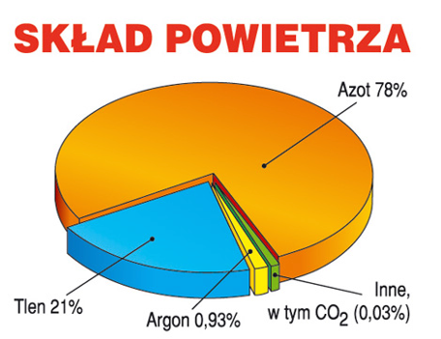
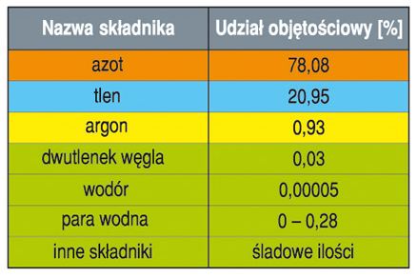
Powietrze i jego skład

Slide 6
Na czym polega ochrona powietrza?
podstawowym aktem prawnym regulującym kwestie ochrony powietrza w Polsce jest Ustawa z dnia 27 kwietnia 2001 r. - Prawo ochrony środowiska (Dz.U. 2024, poz. 54). W myśl ww. ustawy jakość powietrza uwarunkowana jest zawartością zanieczyszczeń, które pojawiają się w powietrzu w ilościach większych niż normy zawarte w ustawie,
każda substancja, znajdująca się w powietrzu, która w odpowiednio wysokim stężeniu może zaszkodzić ludziom, zwierzętom, roślinności lub innym materiom, zanieczyszcza je, te trujące powietrze substancje oddziałują między sobą i środowiskiem w zależności od temperatury, wilgotności i innych warunków środowiskowych.

Slide 7
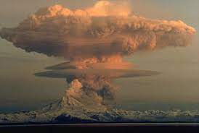
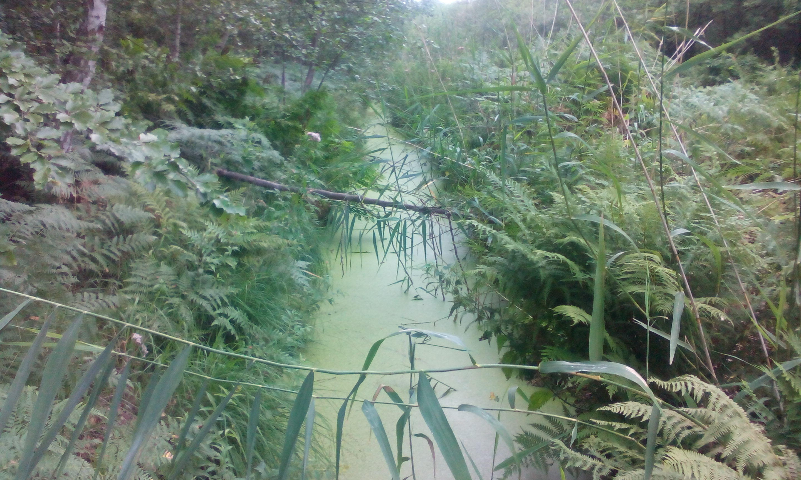
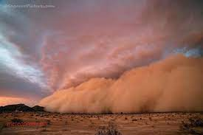
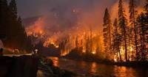
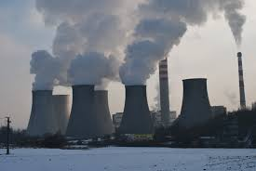
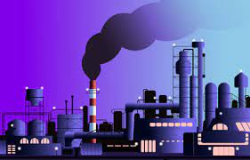
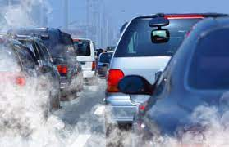
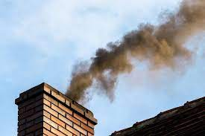
Źródła zanieczyszczenia powietrza
NATURALNE
wybuchy wulkanów,
parowanie torfowisk,
burze piaskowe,
pożary lasów.
ANTROPOGENICZNE (pochodzące z działalności człowieka):
energetyczne (powstają w wyniku wydobywania i spalania paliw),
przemysłowe,
komunikacyjne,
komunalno - bytowe.

Slide 8
Jakie substancje chemiczne zanieczyszczają powietrze?
dwutlenek siarki powstaje np. przy spalaniu węgla kamiennego bądź brunatnego oraz w mniejszym stopniu także ropy naftowej (w tym jej produktów - benzyny, oleju napędowego), jak również gazu ziemnego, głównymi źródłami zanieczyszczeń dwutlenkiem siarki są energetyka i spaliny samochodowe, a ponadto przemysł chemiczny,
tlenki azotu, których głównym źródłem są spaliny samochodowe, a także przemysł chemiczny,
tlenek i dwutlenek węgla - gazy powstające tam gdzie następuje spalanie paliw - praktycznie w każdym rodzaju działalności człowieka, ich źródłami są energetyka, przemysł chemiczny, hutnictwo, spaliny samochodowe,
pyły - najbardziej szkodliwe są pyły z dużą zawartością metali ciężkich np. ołowiu i kadmu, które powstają w spalinach samochodowych, substancje w stanie stałym, które dzięki mikroskopijnym rozmiarom bardzo długo utrzymują się w atmosferze zanim opadną na powierzchnię Ziemi.

Slide 9
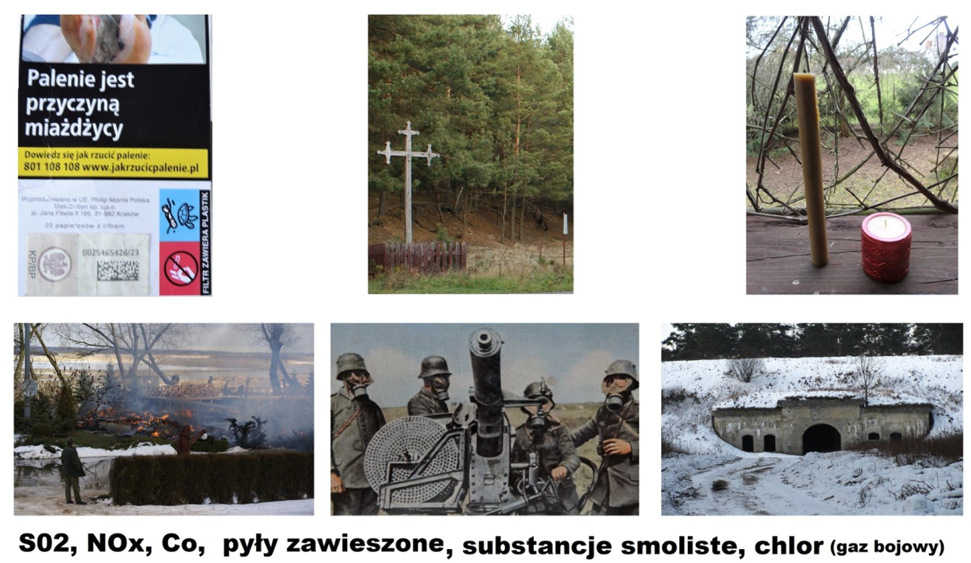
Co nas truje?

Slide 10
Jakie działania powodują zanieczyszczenie powietrza?
ogrzewanie domów niskosprawnymi kotłami znacznie zwiększa emisję pyłów zanieczyszczonych,
używanie opału niskiej jakości, np. miału węglowego, drewna o wilgotności powyżej 20%,
spalanie odpadów, które zatruwa powietrze metalami ciężkimi,
Polska należy do krajów o najbardziej zanieczyszczonym powietrzu,
oznacza to, że mamy najwięcej dni w roku z przekroczeniami poziomów zawartości pyłów zawieszonych i benzo(a)pirenu - najważniejszych czynników mających szkodliwy wpływ na układ oddechowy.

Slide 11
Jak zanieczyszczenia powietrza wpływają na zdrowie?
problemy skórne,
uszkodzenie układu oddechowego,
uszkodzenie układu krążenia,
uszkodzenia układu nerwowego,
ryzyko powstania nowotworu,
przedwczesna śmierć.

Slide 12
Sposoby na poprawę jakości powietrza
wymień „kopciucha” na nowoczesny, wysokosprawny kocioł, a jeśli możesz podłącz swój budynek do sieci ciepłowniczej lub gazowej,
ociepl swój dom i zainstaluj niskoemisyjne źródła energii,
stosuj paliwo posiadające świadectwo jakości,
nie spalaj wilgotnego drewna,
zabezpiecz swój dom przed utratą ciepła,
stosuj odnawialne źródła pozyskiwania energii, np. panele fotowoltaiczne czy pompy ciepła,
powiększaj tereny zielone, wykorzystuj gatunki rodzime,
przekonaj rodzinę i znajomych do zmian,

Slide 13
Sposoby na poprawę jakości powietrza
edukuj i uświadamiaj innych, że ochrona powietrza to walka o lepszą przyszłość,
wybieraj ekologiczne środki transportu,
kompostuj odpady roślinne,
nie spalaj śmieci w piecu,
segreguj odpady,
nie przegrzewaj swojego domu,
oszczędzaj energię elektryczną w domu, pracy, szkole,
jeżeli masz do pokonania niewielką odległość, idź piechotą lub rowerem.

Slide 14
Porosty
są to organizmy, które należą do Królestwa Grzybów,
zazwyczaj składają się ze strzępków grzybów i komórek glonów,
grzyby zapewniają miejsce, sole mineralne i wodę,
glony w procesach fotosyntezy wytwarzają węglowodany,
porosty są bardzo czułym bioidentyfikatorem (biowskaźnikiem), czystości powietrza atmosferycznego,
nie mają one korzeni i wszystkie potrzebne składniki pobierają z powietrza, stąd też ich duża wrażliwość na zanieczyszczenia,
wysokie stężenie zanieczyszczeń powoduje zanik zielonego barwnika - chlorofilu i tym samym glony nie mogą produkować materii organicznej (zostaje zahamowana fotosynteza) i zamierają,
skala porostowa pozwala określić stopień zanieczyszczenia powietrza na podstawie składu gatunkowego oraz wielkości porostów.

Slide 15
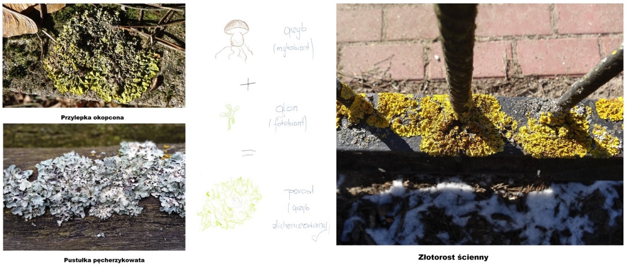
Porosty

Slide 16
Rośliny wrażliwe na zanieczyszczenie powietrza
obok mchów i porostów wrażliwe na zanieczyszczenie powietrza atmosferycznego są również pomidory, ziemniaki oraz kukurydza, która jest szczególnie wrażliwa na ozon,
wskaźnik - plamy nieregularne na liściach,
niektóre rośliny nie radzą sobie z filtracją, wchłaniają tlenki azotu, dwutlenek siarki, ozon,
zanieczyszczenia dostają się do środka przez aparaty szparkowe i powodują zaburzenia fotosyntezy.

Slide 17
Wyjaśnijmy pojęcia emisja i emitor?
emisja - w ujęciu ogólnym to działanie polegające na przenoszeniu jakiegoś elementu układu do jego otoczenia, czasem może się wydawać, że emisja polega na tworzeniu czegoś przez układ,
emisja w fizyce to zjawisko polegające na wysyłaniu energii w dowolnej postaci, możemy wyróżnić m.in. emisję cząstek, elektronów, promieniowania,
emitor - źródło zanieczyszczeń środowiska naturalnego, najczęściej rozumiane jako zakład wypuszczający do atmosfery zanieczyszczenia pyłowe lub urządzenie wysyłające energię w postaci promieniowania.

Slide 18
Co oznacza emisja zanieczyszczeń?
wprowadzanie do środowiska zanieczyszczeń, a w szczególności: substancji (np. zanieczyszczeń stałych, ciekłych lub gazowych),
wprowadzanie do powietrza atmosferycznego pyłowych lub gazowych zanieczyszczeń w sposób zorganizowany (poprzez emitory) lub niezorganizowany (z hałd, składowisk, w toku przeładunku substancji sypkich lub lotnych, z hal produkcyjnych, poprzez wywietrzniki dachowe i okienne, w wyniku pożarów lasu, itp.),
wprowadzenie do powietrza zanieczyszczeń, będących wynikiem zorganizowanej działalności gospodarczej człowieka (np. spaliny wydalane przez kominy fabryczne) lub niezorganizowanej (np. pożar lasów).

Slide 19
Czym jest niska emisja?
niska emisja jest to emisja pyłów i szkodliwych gazów na wysokości do 40 m,
zanieczyszczenia te pochodzą z domowych pieców grzewczych i lokalnych kotłowni węglowych, w których spalanie węgla odbywa się w nieefektywny sposób oraz z transportu spalinowego,
cechą charakterystyczną niskiej emisji jest to, że powodowana jest przez liczne źródła wprowadzające zanieczyszczenia do powietrza,
niska emisja może być obszarowa, liniowa bądź punktowa.

Slide 20
Niska emisja
emisja obszarowa - lub powierzchniowa, cechuje się licznymi niewielkimi źródłami zanieczyszczeń znajdującymi się na dużym obszarze,
emisja liniowa - obejmuje emisję komunikacyjną powodowaną przez samochody, wprowadzanie dużych ilości zanieczyszczeń do powietrza w strefie przyziemnej prowadzi do powstania wysokich stężeń zanieczyszczeń i przyczynia się do powstawania zjawiska smogu,
emisja punktowa - najczęściej związana jest ze źródłami punktowymi (zwykle kominami) - niezbyt licznymi, ale cechującymi się dużą ilością zanieczyszczeń uwalnianych do powietrza.

Slide 21
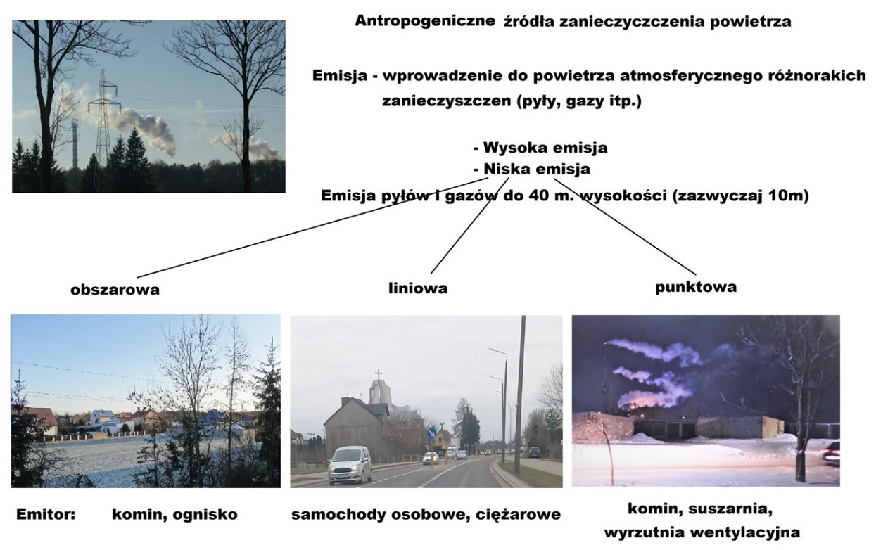

Slide 22
Przyczyny niskiej emisji?
ogrzewanie domów słabej jakości paliwami (węglem i drewnem),
palenie w piecach śmieci,
korzystanie z przestarzałych pieców,
nieodpowiednia izolacja domów i utrata energii w procesie ogrzewania,
emisja komunikacyjna, czyli ruch samochodowy,
mała popularność odnawialnych źródeł energii.

Slide 23
Konsekwencje niskiej emisji
oblicza się, że rocznie ok. 45 000 osób w Polsce umiera przedwcześnie z powodu zanieczyszczenia powietrza,
niska emisja powoduje częstsze występowanie chorób alergicznych, zapalenia spojówek, astmy, poronień i niższej wagi urodzeniowej noworodków, POChP (przewlekłej, obturacyjnej choroby płuc), nowotworów (w tym raka płuc),
nie tylko zdrowie pojedynczych ludzi jest narażone w wyniku długiej ekspozycji na niską emisję,
powoduje ona także m.in. zmiany klimatyczne na całym świecie, kwaśne deszcze, przenikanie zanieczyszczeń do wód i gleb, niszczenie zabytków i fasad budynków (w wyniku osadzania się na nich dwutlenku siarki).

Slide 24
Jak ograniczyć emisję zanieczyszczeń
z indywidualnych gospodarstw domowych?
stosować się do ustawowego zakazu spalania odpadów w instalacjach do tego nieprzystosowanych,
ogrzewać mieszkania lepszym jakościowo paliwem,
wymienić dotychczasowy, wysokoemisyjny kocioł na paliwo stałe, na nowoczesny kocioł spełniający wymagania w zakresie efektywności energetycznej i emisji zanieczyszczeń albo na kocioł gazowy lub inne nisko emisyjne źródła ciepła i energii (pompy ciepła, kotły olejowe, kotły opalane biomasą, kolektory słoneczne, instalacje fotowoltaiczne).

Slide 25
Co Ty możesz zrobić, aby oszczędzić energię i zmniejszyć emisję?
ogranicz sztuczne światło,
wymień żarówki na energooszczędne,
odłączaj urządzenia od kontaktu,
gotuj pod przykryciem,
segreguj śmieci,
wietrz mieszkanie,
nie przegrzewaj mieszkania.

Slide 27
Czym jest smog?
pochodzenie słowa smog ma swoje korzenie w dwóch anglojęzycznych słowach: smoke - dym oraz fog - mgła,
smog występuje wtedy, gdy w powietrzu występuje dużo zanieczyszczeń, a warunki atmosferyczne - którymi są najczęściej brak wiatru bądź mgła - sprzyjają ich koncentracji.

Slide 28
Jak walczyć ze smogiem?
najskuteczniejszym sposobem na walkę ze smogiem jest zmiana sposobu ogrzewania na proekologiczne, źródłem smogu jest głównie niska emisja, czyli w dużej mierze ogrzewanie w gospodarstwach domowych,
oczyszczacze powietrza,
maseczki antysmogowe,
więcej roślin,
zmiana środka transportu,
zielona energia.

Slide 29
Czynniki sprzyjające smogowi?
zanieczyszczenie powietrza wywołane działalnością człowieka,
brak wiatru oraz znaczne zamglenie,
w Polsce ze smogiem mamy do czynienia przede wszystkim jesienią i zimą,
gdy rozpoczyna się sezon grzewczy, a ludzie zaczynają ogrzewać swoje domy, do atmosfery trafia mnóstwo zanieczyszczeń,
utrzymują się one w powietrzu zwłaszcza wtedy, gdy nie ma wiatru.

Slide 30
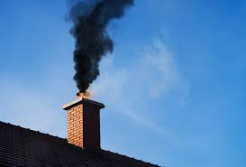
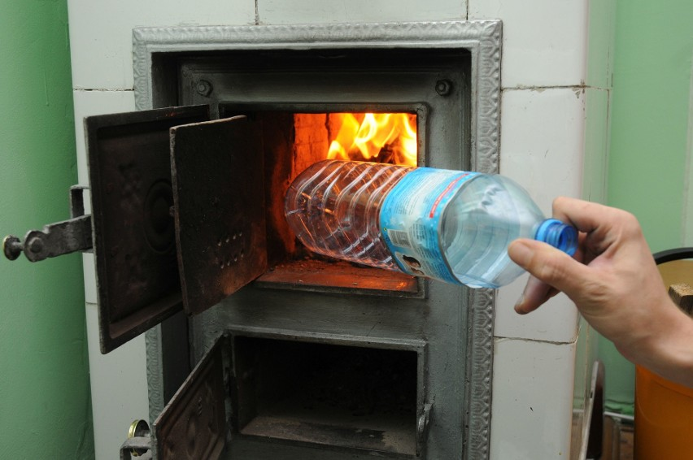
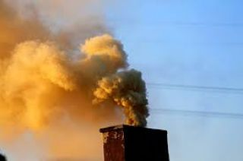
Kto odpowiada za smog?
Często nam się wydaje, że za smog odpowiadają głównie przemysł i transport. Nie jest to prawda. 52% pyłów zawieszonych PM10 i 82% rakotwórczego benzopirenu pochodzi z naszych kominów!
To właśnie tzw. niska emisja, czyli spalanie w piecach, jest w największym stopniu odpowiedzialna za smog.

Slide 31
Czy wiesz, że wyróżniamy dwa rodzaje smogu?
Smog londyński
występuje zimą,
powstaje w wyniku palenia w piecach - ma związek z energetycznym spalaniem paliw.
Smog typu Los Angeles
występuje latem,
powstaje ze spalin samochodowych zawierających tlenek węgla, tlenki azotu, węglowodory - pod wpływem promieniowania słonecznego powstają z nich kolejne toksyny.

Slide 32
Wielki smog w Londynie?
Utrzymujący się zaledwie kilka dni, od 5 do 9 grudnia 1952 r., smog doprowadził do środowiskowej katastrofy i śmierci ok. 12 000 londyńczyków. Umierały głównie osoby starsze i chore na serce lub płuca.
Dlaczego doszło do tego zjawiska?
Kiedy w mieście pojawiła się gęsta mgła, a temperatura znacząco spadła, mieszkańcy zaczęli dużo intensywniej ogrzewać budynki i zużywać ogromne ilości węgla słabej jakości. Szkodliwe gazy pochodzące z kominów mieszkań, fabryk i spalin samochodowych kumulowały się między budynkami. Powietrze było tak zanieczyszczone, że odwołano wszystkie przedstawienia na wolnym powietrzu oraz większość przedstawień teatralnych i kinowych. Niestety nie podjęto innych działań zaradczych, a sami mieszkańcy nie wpadli w panikę, ponieważ Londyn słynie z deszczowej i mglistej pogody. Uznali więc taki stan rzeczy za dość normalny.

Slide 33
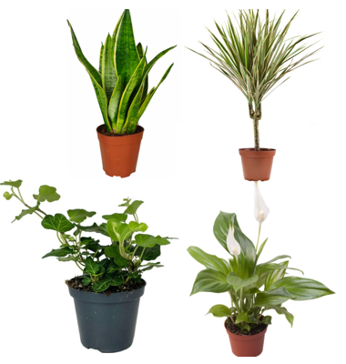
Domowe sposoby na smog?
Warto je poznać
otaczaj się większą ilością roślin, które działają jak naturalne filtry,
niektóre rośliny doniczkowe, jak np. sansewieria gwinejska, dracena obrzeżona, bluszcz pospolity, skrzydłokwiat, pełnią rolę filtrów antysmogowych,
rośliny oczyszczają powietrze z toksyn oraz składników smogu, pomagają oczyścić zanieczyszczone powietrze znajdujące się w naszych domach.

Slide 34
Co możesz zrobić, aby zapobiegać powstawaniu smogu?
najskuteczniejszym sposobem na walkę ze smogiem jest zmiana sposobu ogrzewania na proekologiczne, źródłem smogu jest głównie niska emisja, czyli w dużej mierze ogrzewanie w gospodarstwach domowych,
wymień stary piec na nowy, proekologiczny,
ważna jest edukacja ekologiczna,
uświadamiaj innych o problemie smogu,
dbaj o drzewa - sadź nowe i pielęgnuj te już rosnące,
ogranicz ilość śmieci, nie używaj tzw. foliówek, segreguj odpady,
zmiana środka transportu,
zielona energia.

Slide 35
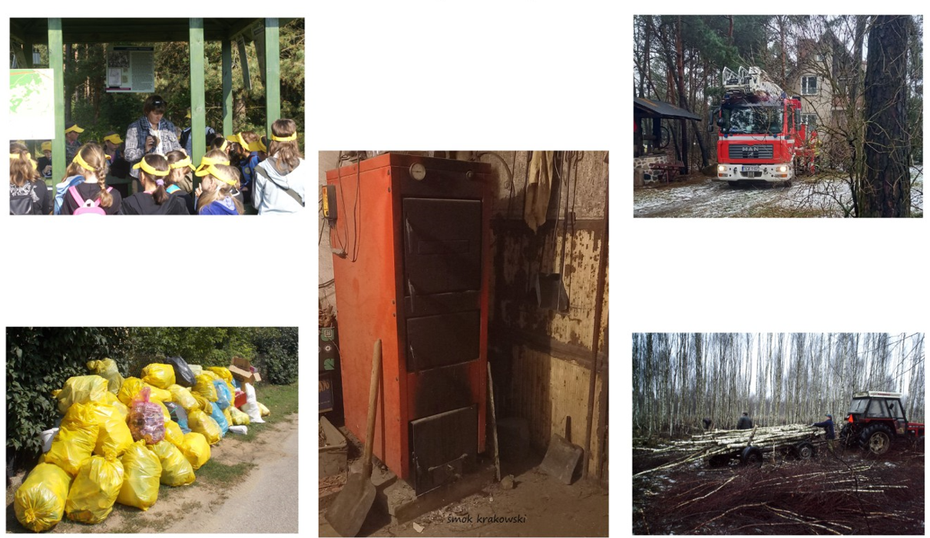
Jak walczyć ze smogiem?

Slide 36
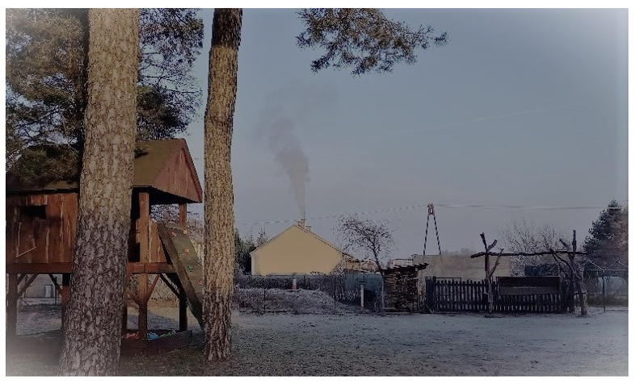
Jak chronić się przed smogiem?
staraj się nie wychodzić na zewnątrz, jak nie musisz,
oddychaj przez nos,
nie wietrz mieszkania,
zastosuj oczyszczacz powietrza,
jeżeli źle się czujesz zgłoś się do lekarza,
nie korzystaj z samochodu,
monitoruj jakość powietrza,
wyjedź za miasto, jeżeli masz taką możliwość,
używaj maseczek antysmogowych,
zadbaj o odpowiednie rośliny w domu.

Slide 37
Dlaczego pożary torfowisk są tak niebezpieczne dla środowiska?
pożary torfowisk są szczególnie niebezpieczne dla środowiska ze względu na znaczące ilości dwutlenku węgla, tlenku węgla (czadu), tlenków azotu, metanów oraz innych związków ulatniających się do atmosfery w wyniku procesu spalania,
pożary torfu są wyjątkowo trudne do ugaszenia, mogą trwać nawet kilka miesięcy i z tego względu niezbędne jest monitorowanie obszarów torfowisk przez właściwe służby,
torfowiska na regenerację potrzebują kilku tysięcy lat,
torfowiska niskie, które występują na terenie Biebrzańskiego Parku Narodowego to ekosystemy torfotwórcze, zasilane głównie przez wody gruntowe,
na torfowiskach niskich udział drzew i krzewów jest niewielki, a z powodu niskiej dostępności pierwiastków biogennych dominują tam wyspecjalizowane i często zagrożone gatunki roślin zielnych,
złoża torfu w Dolinie Biebrzy tworzyły się od około 12 tys. lat.

Slide 38
Pożar Biebrzańskiego Parku Narodowego
Biebrzański Park Narodowy jest największym (najrozleglejszym) parkiem narodowym w Polsce i jednym z większych w Europie,
w kwietniu 2020 r. doszło tam do największego pożaru w historii BPN,
ogień zajął ok. 5280 hektarów BPN, co stanowi 9,5 proc. jego powierzchni,
zginęło wiele cennych gatunków zwierząt i roślin,
gaszenie bagiennych łąk i lasu w tzw. basenie środkowym BPN trwało 8 dni,
w akcji gaszenia uczestniczyło ok. 1500 strażaków, ponad 300 ratowników oraz żołnierze Wojsk Obrony Terytorialnej,
wykorzystano 6 samolotów gaśniczych i dwa śmigłowce, które wykonały prawie tysiąc zrzutów wody,
przyczyną pożarów mogło być wypalenie traw bądź celowe podpalenie.

Slide 39
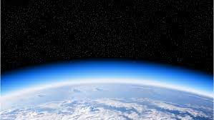
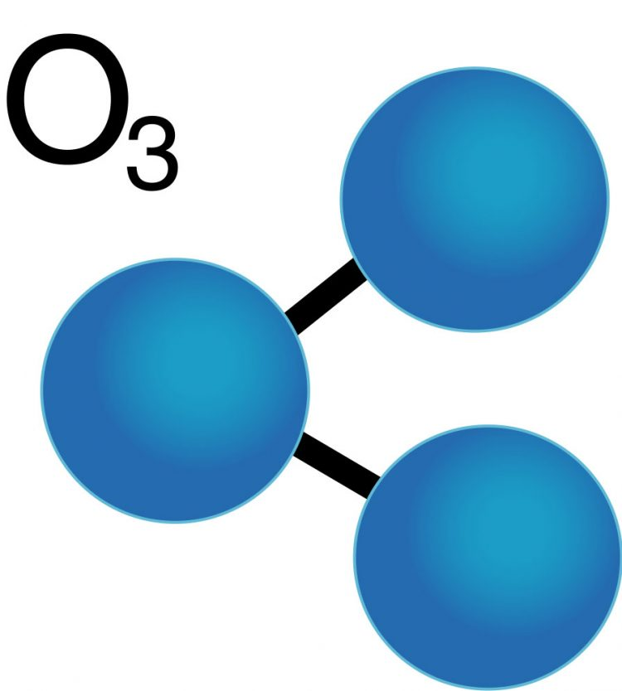
Czym jest ozon?
ozon jest jedną z odmian tlenu,
w warunkach naturalnych występuje w warstwie atmosfery zwanej stratosferą,
w stratosferze jest niezbędny z uwagi na funkcję ochronną Ziemi - pochłania promieniowanie ultrafioletowe szkodliwe dla organizmów żywych,
cząsteczki tlenu, którym oddychamy i który jest podstawowym składnikiem powietrza, są zbudowane z dwóch atomów tlenu (O₂), w skład cząsteczki ozonu wchodzą natomiast trzy atomy tlenu -

Slide 40
Kiedy ozon jest szkodliwy?
w przygruntowej warstwie powietrza ozon jest potrzebny, ale w małych ilościach,
stężenie ozonu zależy od stopnia zanieczyszczenia powietrza i promieniowania słonecznego,
w przypadku nadmiernego stężenia ozonu - działa on szkodliwie i jest niepożądany, a jego wysokie stężenie występuje przede wszystkim w godzinach popołudniowych,
najwyższe stężenia ozonu przy powierzchni Ziemi występują wiosną i latem, ponieważ powstawaniu ozonu sprzyja słoneczna pogoda i wysoka temperatura powietrza,
w słoneczne, gorące dni najwyższe stężenia ozonu występują najczęściej w godzinach od 10-14, w tym samym czasie przy bezchmurnym niebie ma miejsce również największe promieniowanie UV.

Slide 41
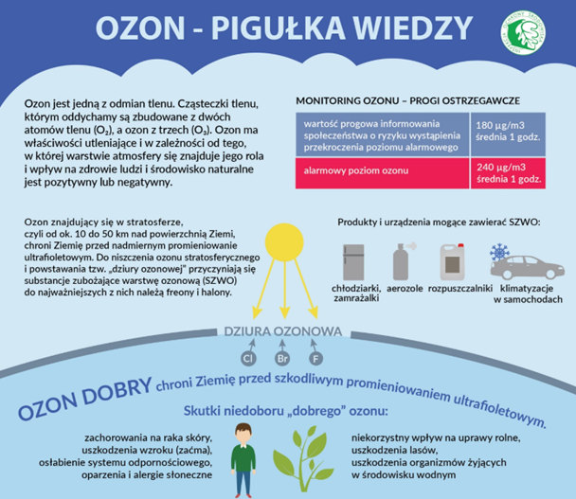

Slide 42
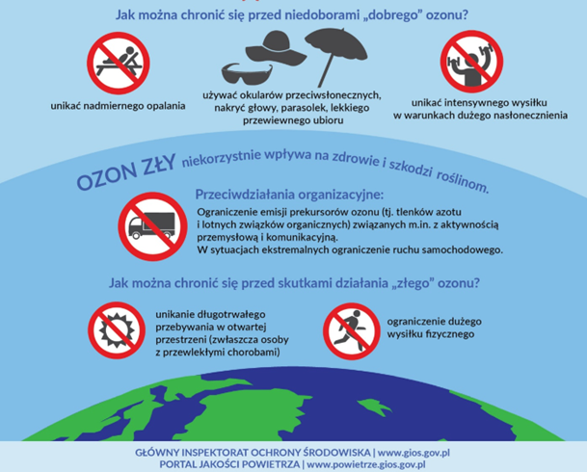

Slide 43
Segregacja odpadów
odpady wytworzone przez człowieka mają istotny wpływ na środowisko naturalne,
mogą powodować zanieczyszczenie powietrza, wody i gleby,
niewłaściwie usuwane śmieci mogą przedostawać się do rzek, jezior, mórz i oceanów, powodując skażenie ekosystemów wodnych i zagrażając zwierzętom żyjącym w tych ekosystemach.

Slide 44
Zamiast spalać odpady, należy je poprawnie segregować!
prawidłowe segregowanie odpadów i ich recykling może znacznie zmniejszyć emisję gazów cieplarnianych,
odpady z tworzyw sztucznych to wartościowy surowiec do recyklingu,
w naszym kraju system gospodarowania odpadami zakłada, że każdy płaci za odbiór odpadów, czyli spalanie śmieci nie zmniejszy nam wydatków, przynosi natomiast bardzo negatywne skutki dla środowiska i naszego zdrowia,
spalanie śmieci jest prawnie zabronione.

Slide 45
Nie spalaj plastików!

Slide 46
Jakie są korzyści z segregacji odpadów?
oszczędność miejsca na składowane śmieci,
oszczędność energii, wody, paliwa, węgla,
mniejsza liczba wycinanych drzew,
mniejsze zanieczyszczenie powietrza i wód gruntowych,
mniejsza degradacja krajobrazu oraz terenów zielonych.

Slide 47
Bądź EKO!
noś swoją torbę na zakupy,
pomyśl czy dany produkt niezbędny jest dla Twojego funkcjonowania,
daj przedmiotom drugie życie,
oddziel to co możesz odzyskać,
oszczędzaj energię,
nie marnuj żywności,
oszczędzaj wodę,
segreguj śmieci,
ogranicz plastik i jednorazowe opakowania,
kupuj ubrania odpowiedzialnie,
wybieraj kosmetyki i środki czystości bez chemii.

Slide 48
Program „Czyste Powietrze”
Program „Czyste Powietrze” - to jeden z programów realizowanych w Polsce, mających na celu redukcję tzw. „niskiej emisji”.
Dla kogo jest program?
Dla właścicieli lub współwłaścicieli jednorodzinnych budynków mieszkalnych, lub wydzielonych w budynkach jednorodzinnych lokali mieszkalnych z wyodrębnioną księgą wieczystą.
Na co można dostać dofinansowanie?
Na kompleksową termomodernizację budynków oraz wymiany starych i nieefektywnych źródeł ciepła na paliwo stałe na nowoczesne źródła ciepła spełniające najwyższe normy.

Slide 49
Program „Czyste Powietrze”
Ile można dostać dofinansowania?
Dotacja może wynosić do 66 000 zł dla podstawowego poziomu dofinansowania, do 99 000 zł dla podwyższonego poziomu dofinansowania oraz do 135 000 zł dla najwyższego poziomu dofinansowania. Dodatkowo dla wszystkich poziomów poza wskazanymi limitami dotacja do 1 200 zł na audyt energetyczny.
Zajrzyj na stronę www.czystepowietrze.gov.pl i zapoznaj się ze szczegółami Programu.

Slide 50
Inspekcja Ochrony Środowiska
Inspekcja Ochrony Środowiska jest powołana do kontroli przestrzegania przepisów o ochronie środowiska oraz badania i oceny stanu środowiska. W skład Inspekcji wchodzą: Główny Inspektorat Ochrony Środowiska (GIOŚ) oraz 16 wojewódzkich inspektoratów ochrony środowiska. Działalnością Inspekcji kieruje Główny Inspektor Ochrony Środowiska.
odwiedź stronę GIOŚ https://www.gov.pl/web/gios

Slide 51
Monitoring powietrza
monitoring jakości powietrza w ramach Państwowego Monitoringu Środowiska (PMŚ) koordynowany i prowadzony jest zgodnie z ustawą z dnia 10 lipca 1991 r. o Inspekcji Ochrony Środowiska przez Głównego Inspektora Ochrony Środowiska,
monitoring jakości powietrza obejmuje zadania związane z badaniem i oceną stanu zanieczyszczenia powietrza, w tym pomiary i oceny jakości powietrza w strefach, monitoring tła miejskiego pod kątem WWA, pomiary stanu zanieczyszczenia powietrza pyłem PM2,5 dla potrzeb monitorowania procesu osiągania krajowego celu redukcji narażenia, pomiary stanu zanieczyszczenia powietrza metalami ciężkimi i WWA oraz rtęcią w stanie gazowym na stacjach monitoringu tła regionalnego, pomiary składu chemicznego pyłu PM2,5, monitoring prekursorów ozonu; programy badawcze dotyczące zjawisk globalnych i kontynentalnych wynikające z podpisanych przez Polskę konwencji ekologicznych,
celem funkcjonowania monitoringu jakości powietrza, zgodnie z art. 23 ust. 11 pkt 1 ustawy z dnia 20 lipca 1991 r. o Inspekcji Ochrony Środowiska, jest uzyskiwanie informacji i danych dotyczących poziomów substancji w otaczającym powietrzu oraz wyników analiz i ocen w zakresie przestrzegania norm jakości powietrza.

Slide 52
System monitoringu jakości powietrza w Polsce
najwięcej stanowisk pomiarowych funkcjonujących w ramach PMŚ znajduje się w województwie śląskim (215), kujawsko-pomorskim (197), dolnośląskim (179), małopolskim (174), tj. na obszarach, na których występują wysokie stężenia zanieczyszczeń powietrza.
najmniej stanowisk pomiarowych funkcjonuje w województwach: opolskim (67), podlaskim (70) oraz lubelskim (73),
poziomy dopuszczalne zanieczyszczeń w powietrzu ze względu na ochronę zdrowia ludzi, terminy ich osiągnięcia oraz okresy, dla których uśrednia się wyniki pomiarów dostępne są: https://powietrze.gios.gov.pl/pjp/content/annual_assessment_air_acceptable_level,
poziomy docelowe dla substancji w powietrzu, zróżnicowane ze względu na ochronę zdrowia ludzi, termin osiągnięcia oraz okres, dla którego uśrednia się wyniki pomiarów dostępne są: https://powietrze.gios.gov.pl/pjp/content/annual_assessment_air_target_level
skrót PM oznacza pyły zawieszone,
PM 2,5 to pyły zawieszone, których średnica nie przekracza 2,5 mikrometra,
PM 10 to pyły, których średnica nie przekracza 10 mikrometrów.

Slide 53
Pobierz aplikację mobilną „Jakość powietrza w Polsce”
aplikacja przygotowana została przez Główny Inspektorat Ochrony Środowiska,
prezentuje dane bieżące o jakości powietrza z automatycznych stacji pomiarowych funkcjonujących w ramach Państwowego Monitoringu Środowiska (PMŚ),
link do pobrania aplikacji https://powietrze.gios.gov.pl/pjp/content/mobile_app
Znajdziesz w niej:
aktualne wyniki pomiarów,
mapę automatycznych stacji pomiarowych w naszym kraju,
mapę prognoz stężeń zanieczyszczeń,
informacje o wysokich stężeniach zanieczyszczeń,
aktualności ze strony GIOŚ.

Slide 54
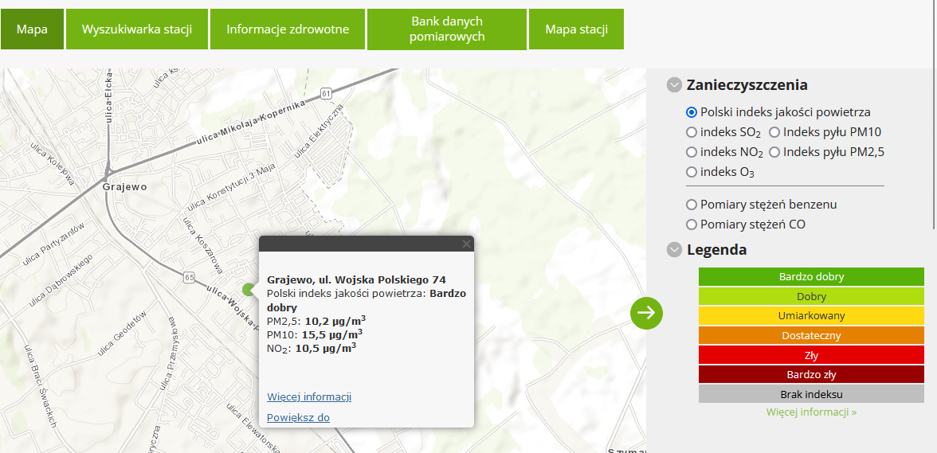
Sprawdź jakość powietrza w Twojej okolicy
poprzez portal Jakość Powietrza GIOŚ https://powietrze.gios.gov.pl/pjp/current

Slide 55
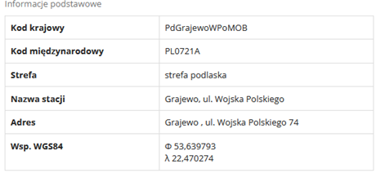
Czy wiesz, że …
… w Grajewie znajduje się jedna z dziewięciu automatycznych stacji pomiarowych działających na terenie województwa podlaskiego. Stacja rozpoczęła pomiary 30 grudnia 2019 r.
Teren Komendy Powiatowej Państwowej Straży Pożarnej w Grajewie Grajewo, ul. Wojska Polskiego 74

Slide 56
Źródła informacji
Ustawa z dnia 27 kwietnia 2001 r. - Prawo ochrony środowiska, Dz.U. 2024, poz. 54,
Ustawa z dnia 20 lipca 1991 r. o Inspekcji Ochrony Środowiska, Dz.U. 2023, poz. 824 z późn.zm.,
Krajowy Program Ochrony Powietrza do 2025 r., https://www.gov.pl/web/klimat/krajowy-program-ochrony-powietrza,
Stan Środowiska w Polsce Raport 2022, GIOŚ, Warszawa 2022,
Przeciwdziałanie niskiej emisji na terenach zwartej zabudowy, Stowarzyszenie na rzecz efektywności energetycznej i rozwoju odnawialnych źródeł energii „HELIOS”, Bochnia, 2014,
Małochleb M., Niska emisja - Przewodnik, Fundacja Centrum Edukacji Obywatelskiej, Warszawa, 2017,
Poradnik antysmogowy, Samorząd Województwa Wielkopolskiego,
Juda-Rezler K. i Toczko B. (red.), Pyły drobne w atmosferze, Kompendium wiedzy o zanieczyszczeniu powietrza pyłem zawieszonym w Polsce, Inspekcja Ochrony Środowiska, Warszawa, 2016,
Mydlińska A., Prezentacja z warsztatów ekologicznych pn. „Czyste powietrze - przeciwdziałanie emisjom”, 2023,

Slide 57
Źródła informacji
https://wfosigw.bialystok.pl/
https://www.biebrza.org.pl
https://www.gov.pl/web/srodowisko/pozar-w-biebrzanskim-parku-narodowym---podsumowanie-i-dalsze-dzialania
https://powietrze.gios.gov.pl
https://czystepowietrze.gov.pl/
https://creative.ostrowski.czest.pl/sklad-i-budowa-atmosfery/
https://pl.wikipedia.org
http://stowarzyszenie-biebrza.pl/
https://uml.lodz.pl/ekoportal/klimat/powietrze/co-to-jest-niska-emisja/
https://krakowskialarmsmogowy.pl/
https://plasticseurope.org
https://www.uw.edu.pl/artykul-naukowcow-z-uw-dotyczacy-pozaru-torfowiska-nad-biebrza/

Slide 58
Dziękujemy za uwagę
Stowarzyszenie Samorządów Dorzecza Biebrzy ul. Komunalna 6, 19-200 Grajewo www.stowarzyszenie-biebrza.pl

